Slide 1
Recuperação Judicial nº 5002430-84.2019.8.21.0009
2ª Vara Cível da Comarca de Carazinho - RS
Recuperandas: S.R. Orth & Cia LTDA. e
Indústria de Máquinas Agrícolas Carazinho LTDA.
Setembro de 2020

Slide 2
1. Introdução........................................................................................... 3
1.1. Considerações Preliminares.................................................... 4
1.2. Estágio Processual...................................................................... 5
1.3. Cronograma Processual............................................................. 6
2. Informações sobre as Recuperandas............................................ 8
2.1. Histórico...................................................................................... ...9
2.2. Informações Gerais .................................................................... 10
2.3 Reunião com a Administração................................................... 12
2.4 Impactos da Covid 19 ................................................................. 14
3. Créditos ..................................................................................................14
3.1. Créditos por Classe................................................................. .....15
3.2. Perfil dos Credores.......................................................................16
4. Informações Adicionais ......................................................................18
5. Registro Fotográfico.............................................................................20
  RELATÓRIO
  DE ATIVIDADES
ÍNDICE
Pulsecolor

Slide 3
  RELATÓRIO
  DE ATIVIDADES
1.1. Considerações Preliminares
1.2. Estágio Processual
1.3. Cronograma Processual
1. INTRODUÇÃO
Pulsecolor

Slide 4
1.1 Considerações Preliminares
Em primeiro lugar, cumpre referir as premissas que embasaram este relatório, bem como destacar alguns pontos que esta Equipe julga pertinentes para uma melhor compreensão do trabalho desenvolvido.
Para esta Equipe chegar às conclusões apresentadas no presente relatório, entre outros aspectos: (i) foram tomadas como boas e válidas as informações contidas nas demonstrações contábeis da S.R. Orth & Cia LTDA e Indústria de Máquinas Agrícolas Carazinho LTDA., as quais foram fornecidas por seus administradores; e (ii) foram conduzidas discussões com membros integrantes da administração e as operações da referida sociedade empresária.
Nenhum dos profissionais que participaram da elaboração deste relatório têm qualquer interesse financeiro na Recuperanda ou qualquer relação com quaisquer das partes envolvidas, o que caracteriza a independência desta Equipe em relação ao presente trabalho.
A administração da S.R. Orth & Cia LTDA e Indústria de Máquinas Agrícolas Carazinho LTDA. e seus sócios não impuseram qualquer restrição para que esta Equipe pudesse: (i) obter todas as informações solicitadas para produzir este relatório; e (ii) chegar de forma independente às conclusões aqui contidas.
Este relatório e as opiniões aqui contidas têm a finalidade de prestar informações a todos os interessados no presente processo, observando o fato de que qualquer leitor deste relatório deve estar ciente das condições que nortearam este trabalho.
Exceto quando expressamente mencionado, os valores indicados neste relatório estão expressos em reais (R$).

Slide 5
1.2 Estágio Processual
Trata-se de Recuperação Judicial ajuizada em 21/11/2019 pelas sociedades empresárias da S.R. Orth & Cia LTDA e Indústria de Máquinas Agrícolas Carazinho LTDA. (Evento 1).
Em 11/12/2019, seguindo a Recomendação n. 57/2019 do Conselho Nacional de Justiça, o Juízo determinou a realização de constatação prévia (Evento 5), cujo laudo pericial foi protocolado nos autos por esta equipe no dia 18/12/2019 (Evento 10).
O deferimento do processamento da Recuperação Judicial ocorreu em 24/03/2020, em decisão que nomeou esta equipe para exercer a Administração Judicial.
A forma de contagem dos prazos foi definida por meio do despacho do Evento 58.
O edital do art. 52, §1º, da Lei 11.101/05 foi publicado em 06/05/2020, dando início ao prazo de 15 dias para os credores apresentarem divergências e habilitações diretamente à Administração Judicial.
Após análise atenta das manifestações dos credores, a Administração Judicial apresentou o relatório de verificação de créditos (Evento 142).
Outrossim, em 03/07/2020 as Recuperandas apresentaram seu Plano de Recuperação Judicial (Evento 111).
Dessa forma, o edital conjunto contendo a relação de credores formulada pela Administração Judicial e o aviso aos credores sobre o recebimento do plano (art. 7º, §2º, c/c art. 53, parágrafo único, da LRF), foi publicado em 02/09/2020, abrindo-se o prazo de 10 dias para impugnações e 30 dias para objeções.
É como se encontra o processo

Slide 6
1.3 Cronograma Processual
Abaixo é apresentado o cronograma do processo de Recuperação Judicial da Recuperanda, demonstrando o atual estágio em que se encontra.
Ajuizamento (art. 51 LRF)
Publicação do edital do art. 52, §1º, da LRF
Publicação do edital com o aviso de recebimento do PRJ (art. 53, parágrafo único, da LRF)
AGC
(art. 56 LRF)
Encerramento da RJ
(art. 63 LRF)
24/03/2020
30/07/2020
02/10/2020
Sem previsão
21/11/2019
06/05/2020
02/09/2020
Sem previsão
Deferimento do processamento (art. 52 LRF)
Entrega do plano de recuperação judicial (art. 53 LRF)
Objeções
(art. 55 LRF)
Concessão da RJ
(art. 58 LRF)

Slide 7
1.3 Cronograma Processual
Abaixo é apresentado o cronograma da Verificação de Créditos da Recuperanda, demonstrando o atual estágio em que se encontra.
Ajuizamento (art. 51 LRF)
Prazo para recebimento de Habilitações e Divergências (art. 7º, § 1º LRF)
Publicação do 2º edital contendo a relação de credores da Administração Judicial (art. 7º, §1º, LRF)
QGC
(art. 18 LRF)
06/05/2020
30/07/2020
16/09/2020
21/11/2019
27/05/2020
02/09/2020
Sem previsão
Publicação do 1º edital contendo a relação de credores das Devedoras (art. 52, § 1º, da LRF)
Entrega pela Administração Judicial do relatório de verificação de créditos
Impugnações (art. 8º LFR)

Slide 8
  RELATÓRIO
  DE ATIVIDADES
2.1. Histórico das empresas
2.2. Informações Gerais
2.3. Reunião com a Administração
2.4. Impactos da Covid 19
2. INFORMAÇÕES SOBRE AS RECUPERANDAS
Pulsecolor

Slide 9






2.1 Histórico da S.R. Orth e Ind. Máquinas Carazinho
Após o auge do setor de máquinas agrícolas, houve restrição de crédito no mercado, sendo que os clientes passaram a internalizar os processos antes executados pela Sr. Orth.
Agravamento constante da saúde financeira, até a realização do pedido de recuperação judicial ocorrido em 21/11/2019.
Ingresso no mercado de plantadeiras.
2013
2016/2017
2019
2011
2014
2018
2020
Constituição sob a forma de sociedade empresarial de responsabilidade limitada, com atividade principal a fabricação de partes de máquinas e equipamentos para agricultura e pecuária, além do comércio atacadista de peças e reparos de máquinas e aparelhos para agricultura e pecuária.
Início da fabricação de implementos próprios a partir de projetos desenvolvidos pelos sócios Sandro Orth e Jairo Orth.
Agravamento da situação financeira das Recuperandas em razão da concorrência com grandes produtores de plantadeiras, margens de vendas reduzidas, necessidade de assistência técnica e reposição de peças.
Deferimento do processamento da Recuperação Judicial em 24/03/2020.

Slide 10
2.2 Informações Gerais
S.R. Orth & Cia LTDA.
CNPJ: 13.898.661/000-28
Capão do Leão – Carazinho – RS
Sociedade empresária limitada
Objeto: fabricação de máquinas e equipamentos para agricultura
Capital Social: R$ 25.000,00
Sócios: Sandro Roberto Orth (50%) e Douglas Toso (50%)
Diretores-administradores: Sandro Roberto Orth e Douglas Toso

Slide 11
2.2 Informações Gerais
Indústrias de Máquinas Agrícolas Carazinho LTDA.
CNPJ: 30.182.682/0001-61
Capão do Leão – Carazinho – RS
Sociedade empresária limitada
Objeto: fabricação de máquinas e equipamentos para agricultura
Capital Social: R$ 50.000,00
Sócios: Diogo Toso (50%) e Marly Toso (50%)
Diretores-administradores: Diogo Toso e Marly Toso

Slide 12

2.3 Reunião com a Administração
No dia 06 de agosto de 2020, a equipe da Administração Judicial realizou conferência virtual junto aos sócios e assessores jurídicos das Recuperandas, a fim de fiscalizar e atualizar as informações acerca das suas atividades. Registra-se que a reunião se deu de forma remota excepcionalmente, tão somente em atenção às recomendações das autoridades sanitárias de distanciamento social em função da COVID-19.
O representante da Recuperanda referiu que, com relação à estrutura da empresa, houve grande enxugamento. Tudo isso porque se buscava alcançar um ponto de equilíbrio mais favorável, o qual foi diminuído para uma base de 300 mil reais.
Com relação ao faturamento das empresas, referiram que houve uma queda em comparação ao mesmo período do ano anterior, sobretudo causado pelos efeitos negativos da pandemia de COVID-19. No entanto, afirmaram que no mês de julho atingiram faturamento de 400 mil reais, estimando, para os próximos meses, uma manutenção no crescimento de seus ativos.
Com relação às atividades das empresas, foi referido que houve uma reestruturação nas linhas de produtos oferecidos pelas devedoras. Não apenas modificaram linhas de produtos deficitárias, como também criaram novas linhas de produtos a serem oferecidos ao público, como guinchos agrícolas e espalhadores de resíduos.
Não obstante, referiram certa mudança no plano de negócio, que anteriormente era baseado na parceria junto a revendedores dos produtos, mas que agora tem-se buscado uma relação direta com o consumidor final.

Slide 13
2.3 Reunião com a Administração
Com relação aos funcionários das empresas, referiram não ter havido demissões no período questionado. Na verdade, as empresas adotaram medidas como suspensões integrais e parciais dos contratos de trabalho, conforme legalmente previsto. Complementaram dizendo que seu quadro atualmente conta com 14 funcionários pessoas físicas e 1 colaborador registrado como MEI.
No que tange às despesas correntes, referiram estar em dia com as contas que permeiam o funcionamento da atividade. No entanto, afirmaram estar com certo atraso no pagamento de determinados tributos, mais especificamente do INSS e do FGTS.
Sobre os credores da recuperação judicial, referiram não ter buscado, até o momento, contato ou abertura de negociações, embora continuem comprando insumos com determinados credores que são, ao mesmo tempo, fornecedores.
Por fim, confirmaram estar observando as normas sanitárias para prevenção do COVID-19, sendo instituído o uso de álcool em gel, máscaras e EPIs nas empresas. Além disso, os funcionários trabalham em sistema de turnos diversos, o que, aliado ao razoável distanciamento propiciado no interior das empresas, contribui para a prevenção do Coronavírus.

Slide 14
  RELATÓRIO
  DE ATIVIDADES
3.1. Créditos por Classe
3.2. Perfil dos Credores
3. CRÉDITOS
Pulsecolor

Slide 15
3.1 Créditos por Classe
O passivo total sujeito à Recuperação Judicial atinge a monta de R$ 3.238.424,01.
A lista de credores da SR Orth & Cia LTDA é composta pela Classe I – Trabalhista (3%) e pela Classe III – Quirografários (97%).
Já a lista de credores da Indústria de Máquinas Agrícolas Carazinho Ltda. é composta somente pela Classe III – Quirografários (100%).

Slide 16
3.2 Perfil dos Credores – Sr. Orth
Apresenta-se acima os dez principais créditos que compõem a lista de credores conforme edital do artigo 52, §1º da LRF. Todos os créditos supracitados compõem a Classe III – Quirografários e omados representam aproximadamente 72% do saldo total da classe.

Slide 17
3.2 Perfil dos Credores – Indústrias de Máq. Agríc. Carazinho
Apresenta-se acima os dez principais créditos que compõem a lista de credores conforme edital do artigo 52, §1º da LRF. Todos os créditos supracitados compõem a Classe III – Quirografários e somados representam aproximadamente 86% do saldo total da classe.

Slide 18
  RELATÓRIO
  DE ATIVIDADES
4.1. Cumprimento das Obrigações
4. INFORMAÇÕES ADICIONAIS
Pulsecolor

Slide 19

4.1 Cumprimento das Obrigações
Na qualidade de auxiliar do Juízo, além de manter os credores informados acerca do andamento das atividades da Recuperanda e dos trâmites processuais, um dos papeis da equipe de Administração Judicial é o de fiscalizar as atividades da Recuperanda, especialmente no que tange ao cumprimento das obrigações que lhe são impostas pela Lei 11.101/05.
Em virtude do atual contexto pandêmico em que se vive, esta Equipe Técnica não realizou inspeção in loco nas dependências da Recuperanda. Contudo, foi realizada conferência virtual no dia 06/06/2020, momento no qual a administração da Recuperanda informou que as atividades estão ocorrendo e de acordo com os decretos municipais.
Importante reiterar que a Recuperanda não enviou as informações contábeis referentes aos primeiros seis meses de 2020.
Por isso, a Administração Judicial ficou impossibilidade de realizar qualquer análise econômico-financeira neste relatório de atividades.

Slide 20
  RELATÓRIO
  DE ATIVIDADES
5.1. Registro Fotográfico
5. REGISTRO FOTOGRÁFICO

Slide 21
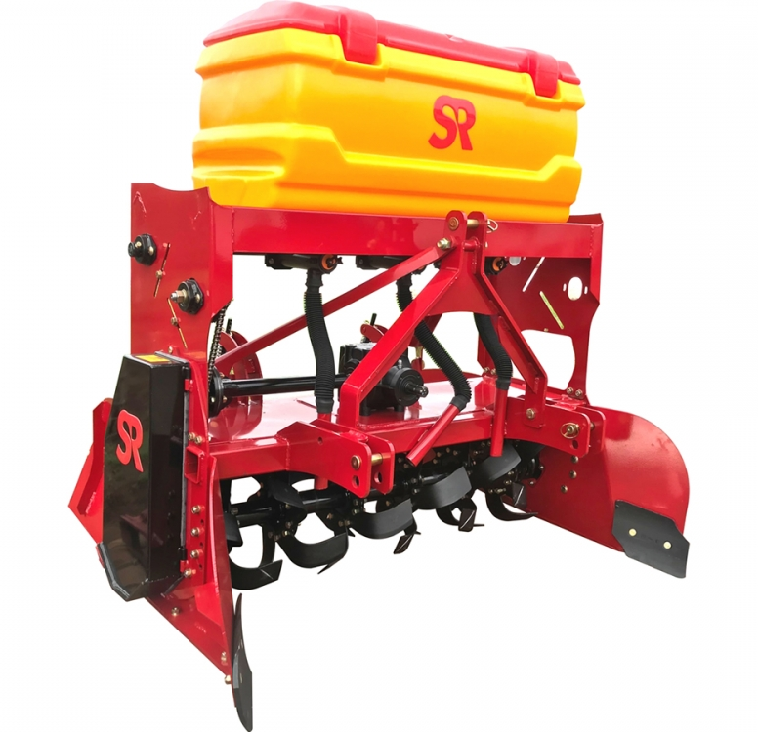
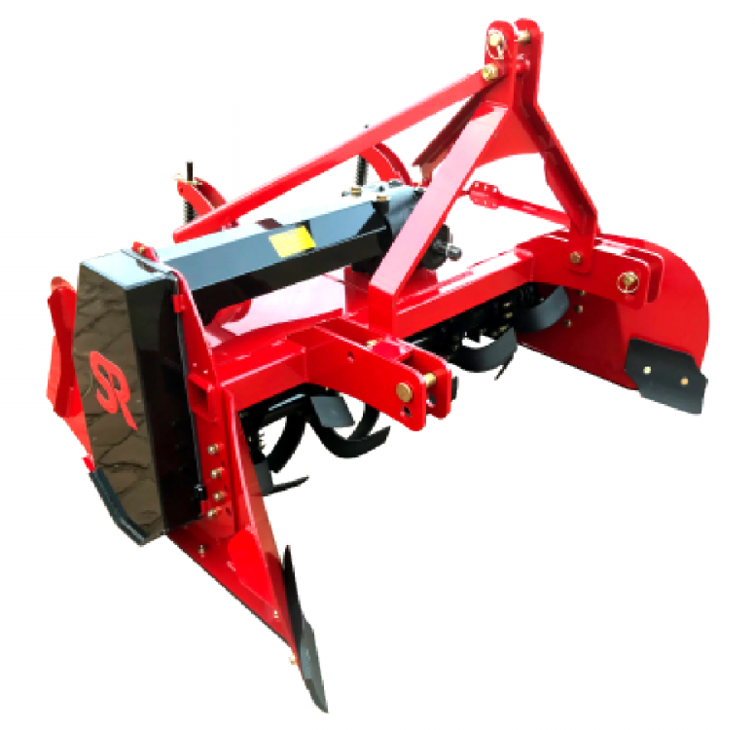
6.1 Registry Fotográfico
ENXADA ROTATIVA
NOVO PRODUTO - ENXADA ROTATIVA ENCATEIRADORA

Slide 22
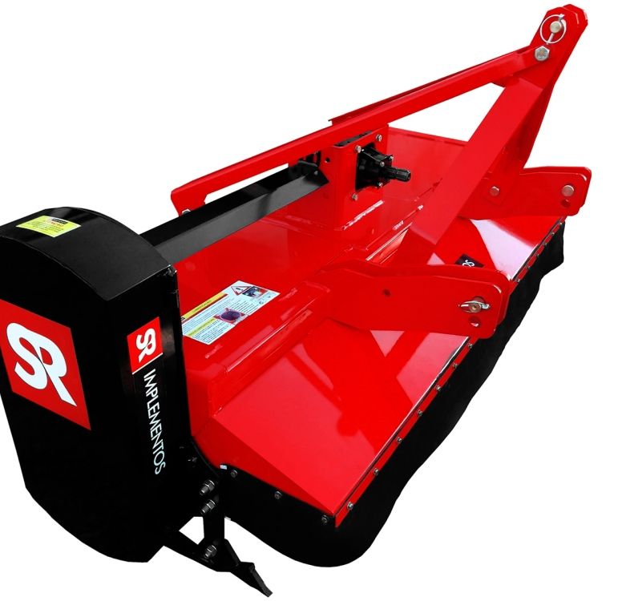
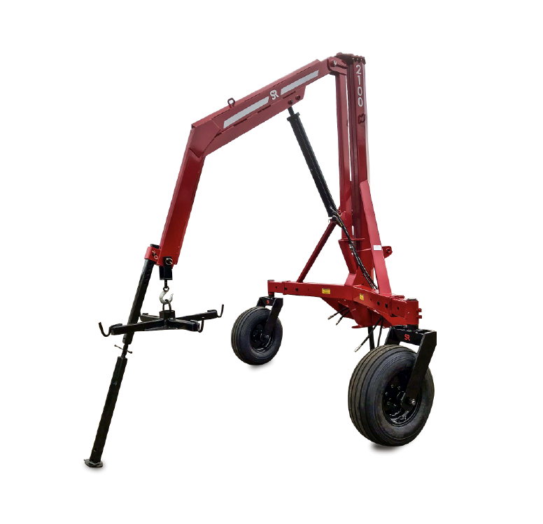
6.1 Registro Fotográfico
ENXADA ROTATIVA CAMA DE AVIÁRIO
NOVO – PRODUTO GUINCHO AGRÍCOLA

Slide 23
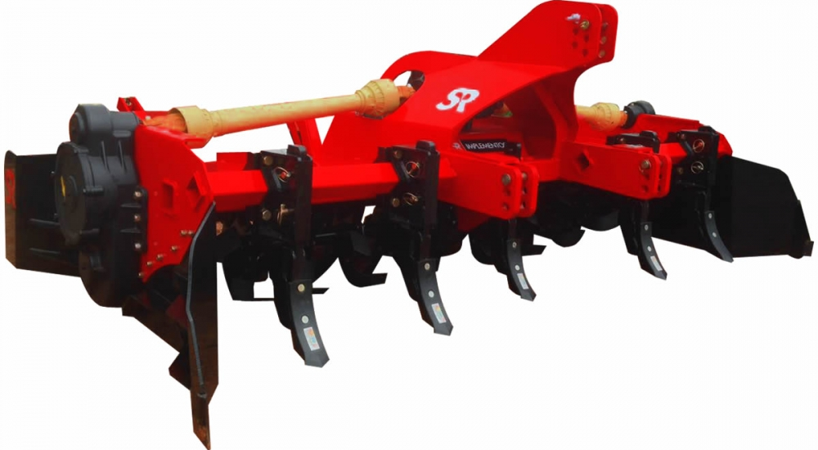
6.1 Registro Fotográfico
NOVO PRODUTO - ROTOCANTEIRADOR

Slide 24
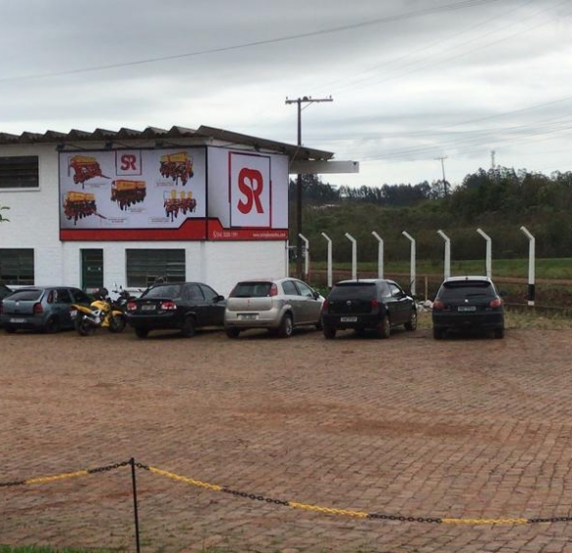
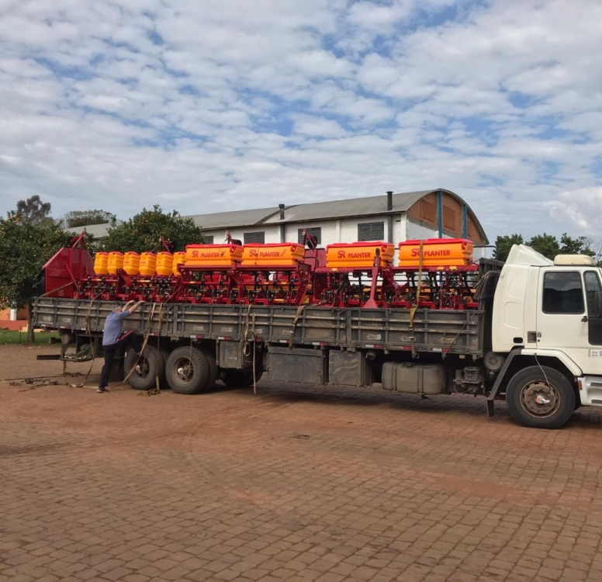
6.1 Registro Fotográfico
FÁBRICA
PÁTIO

Slide 25
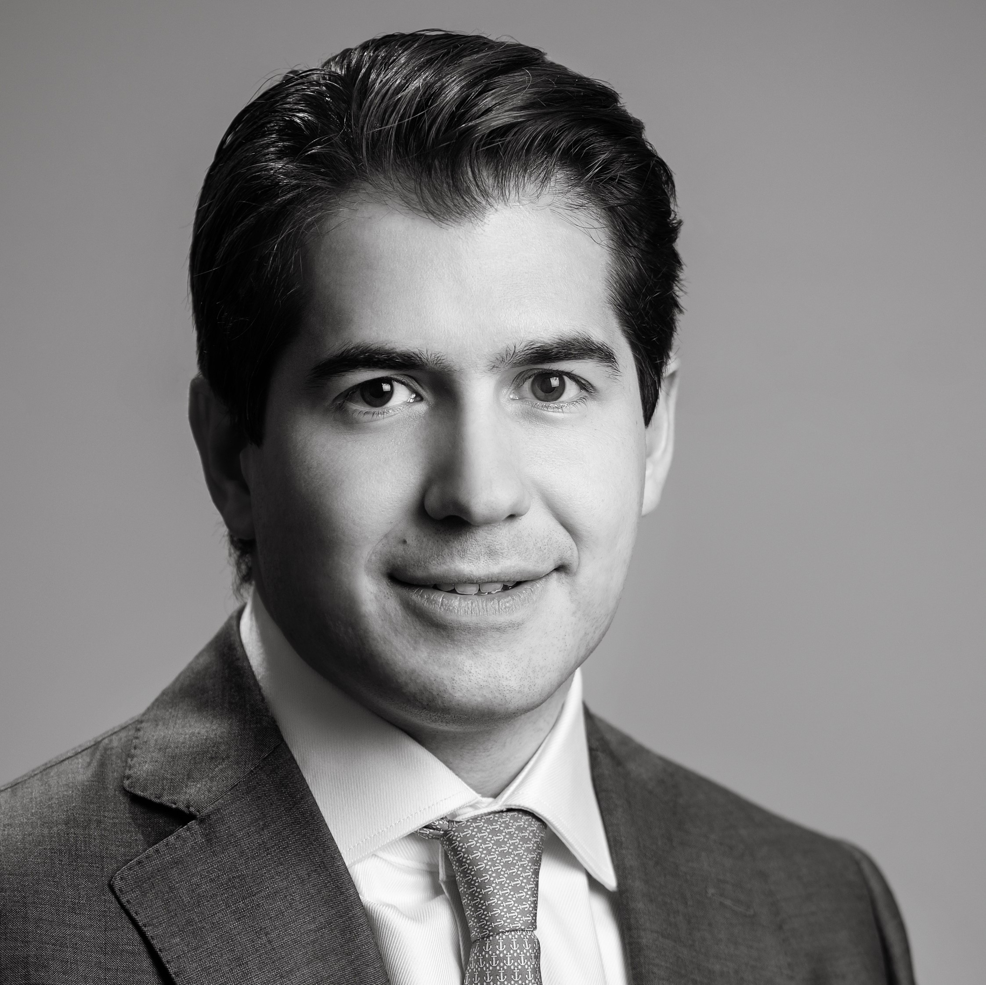
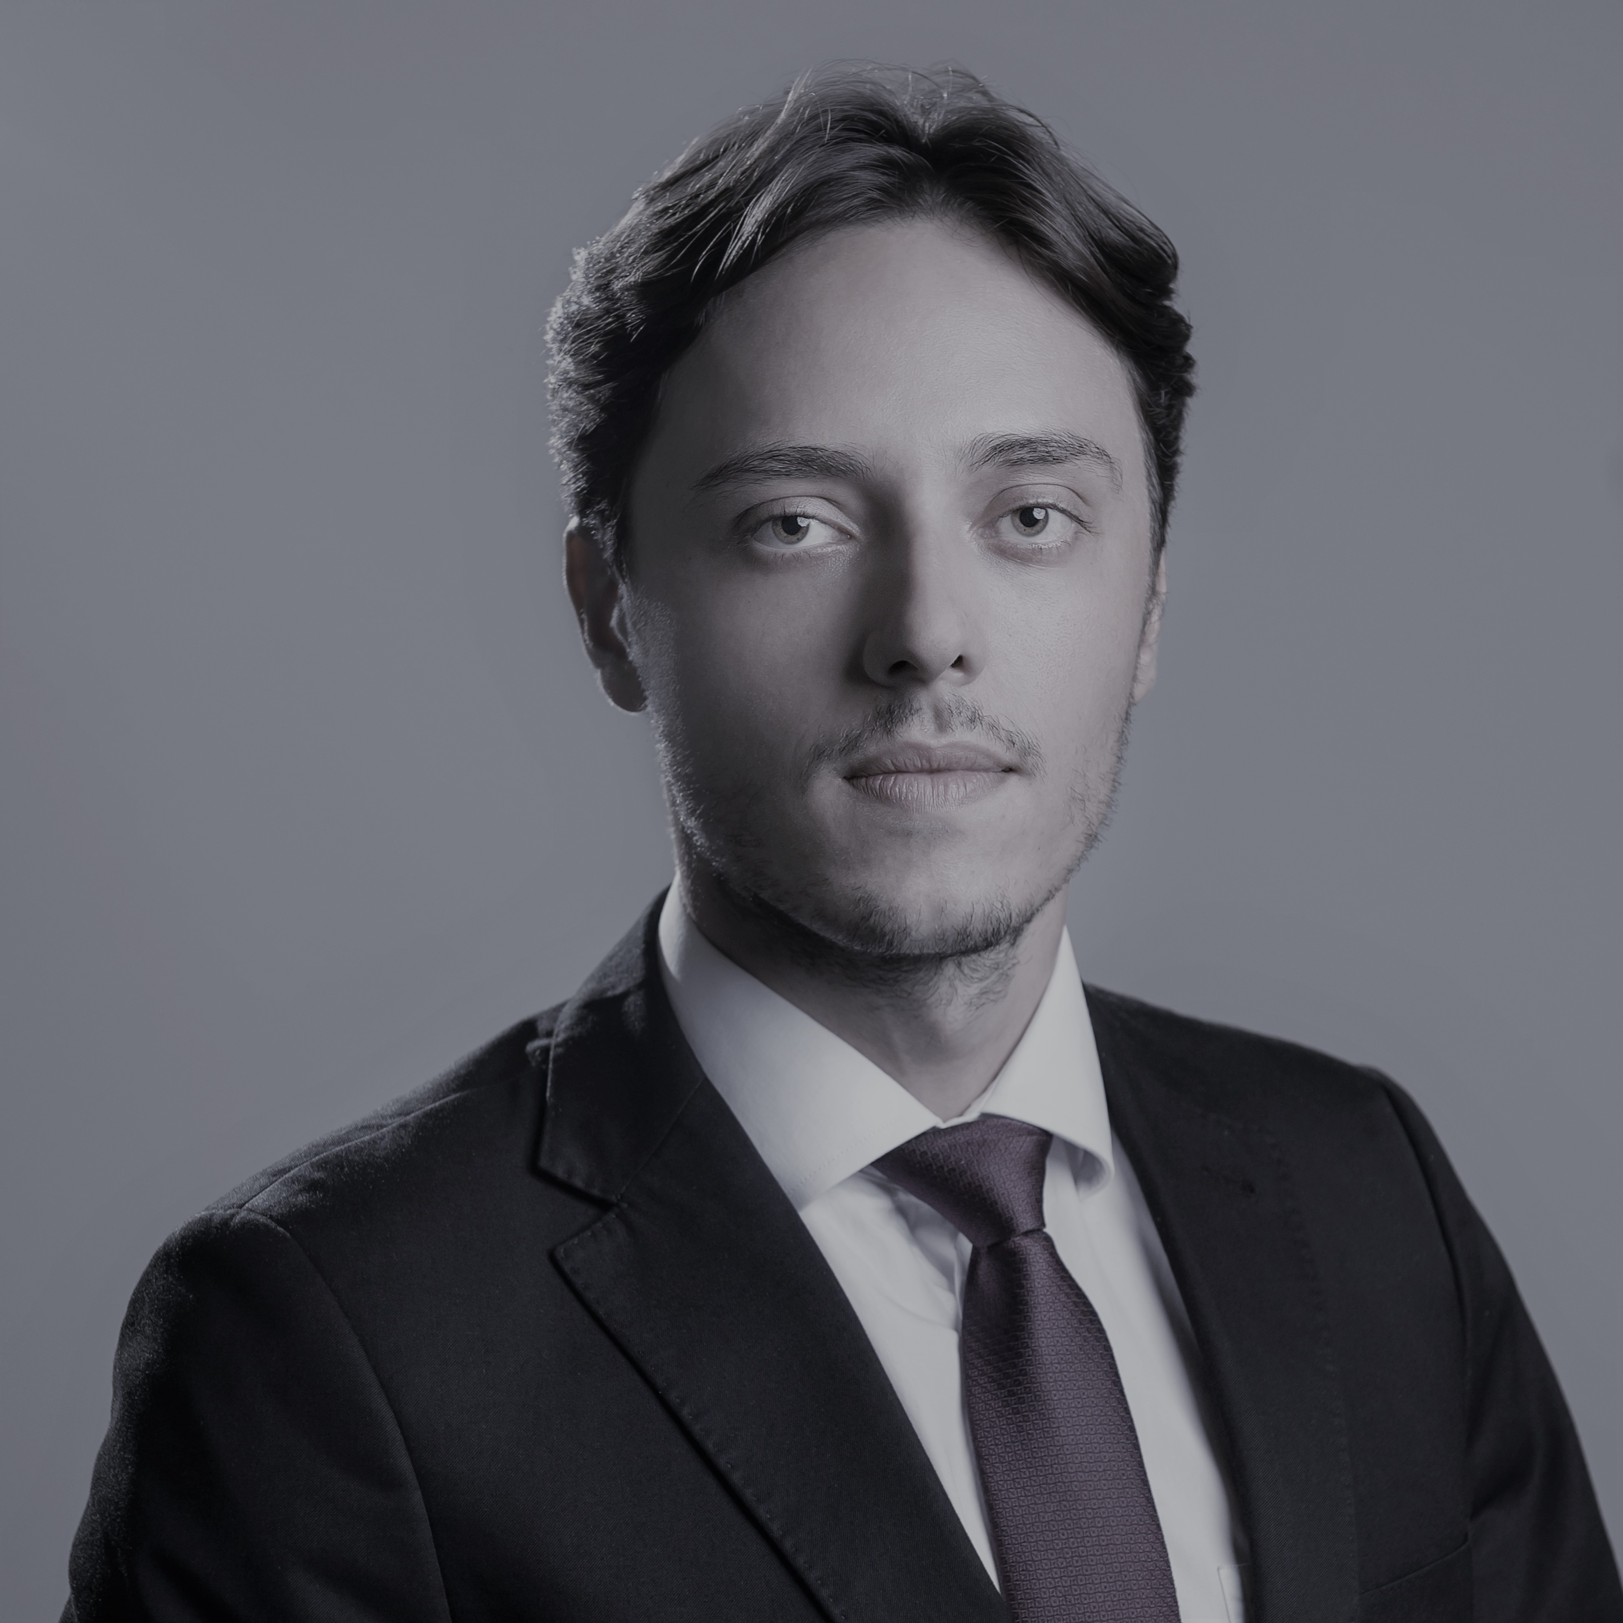
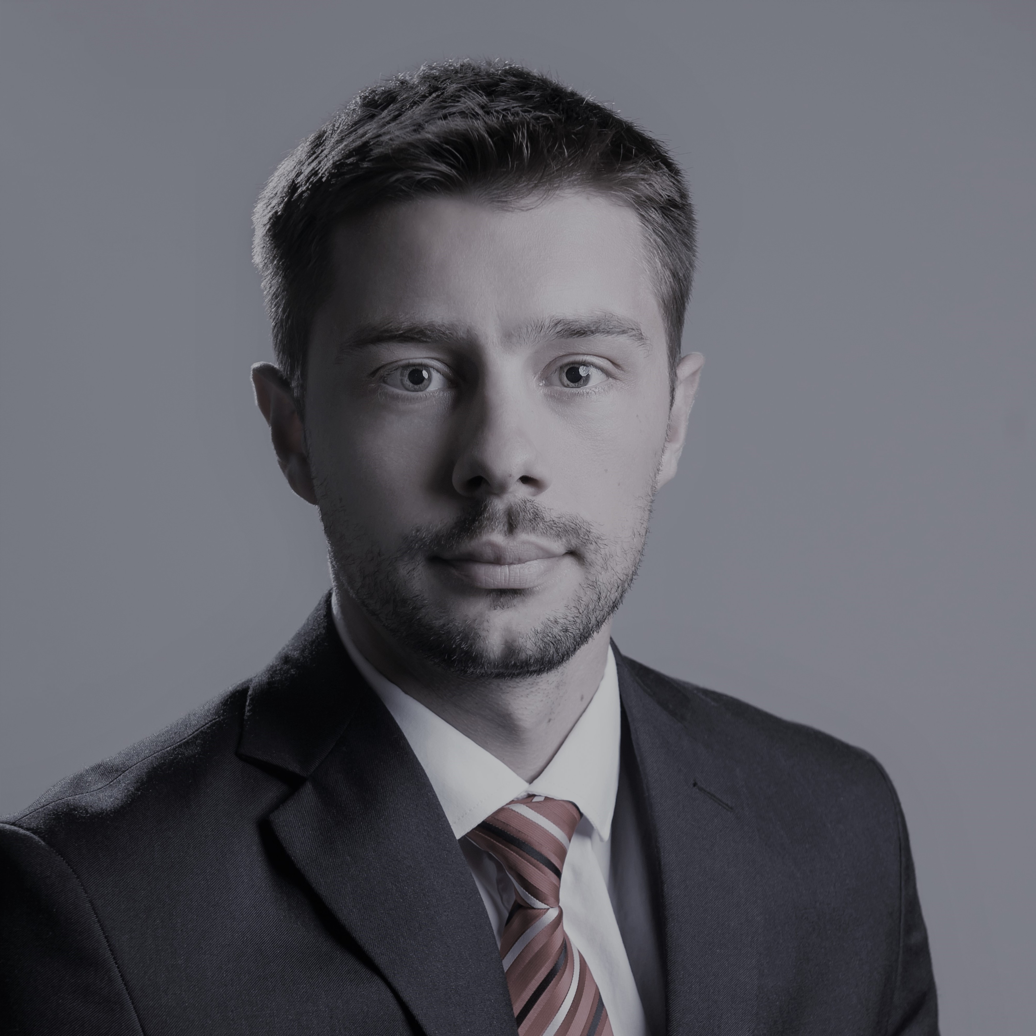
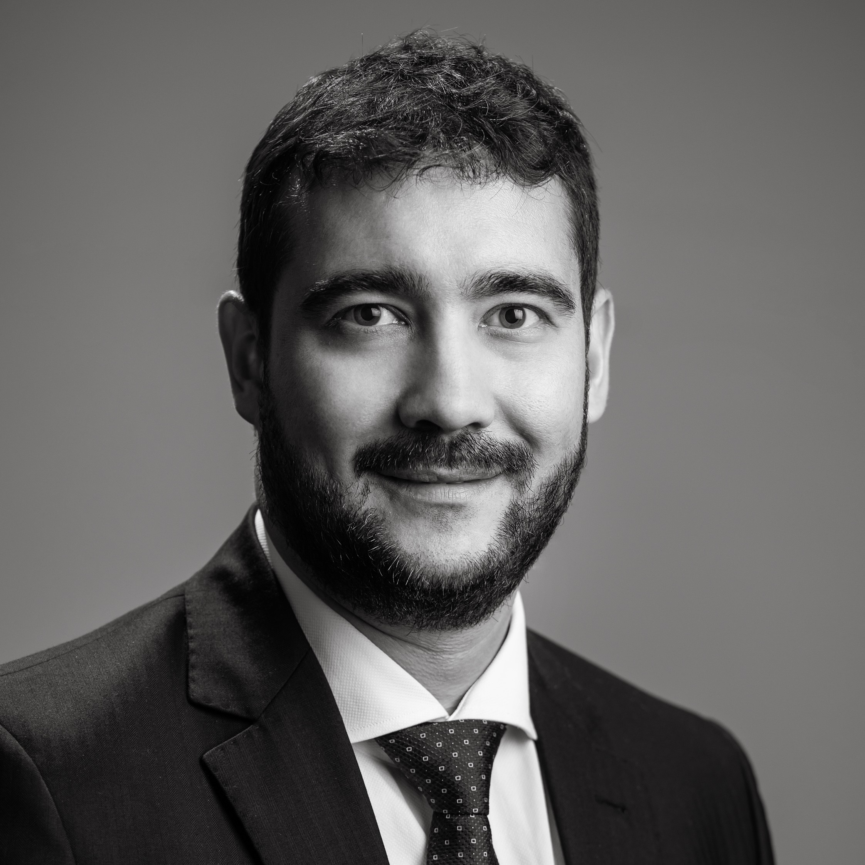
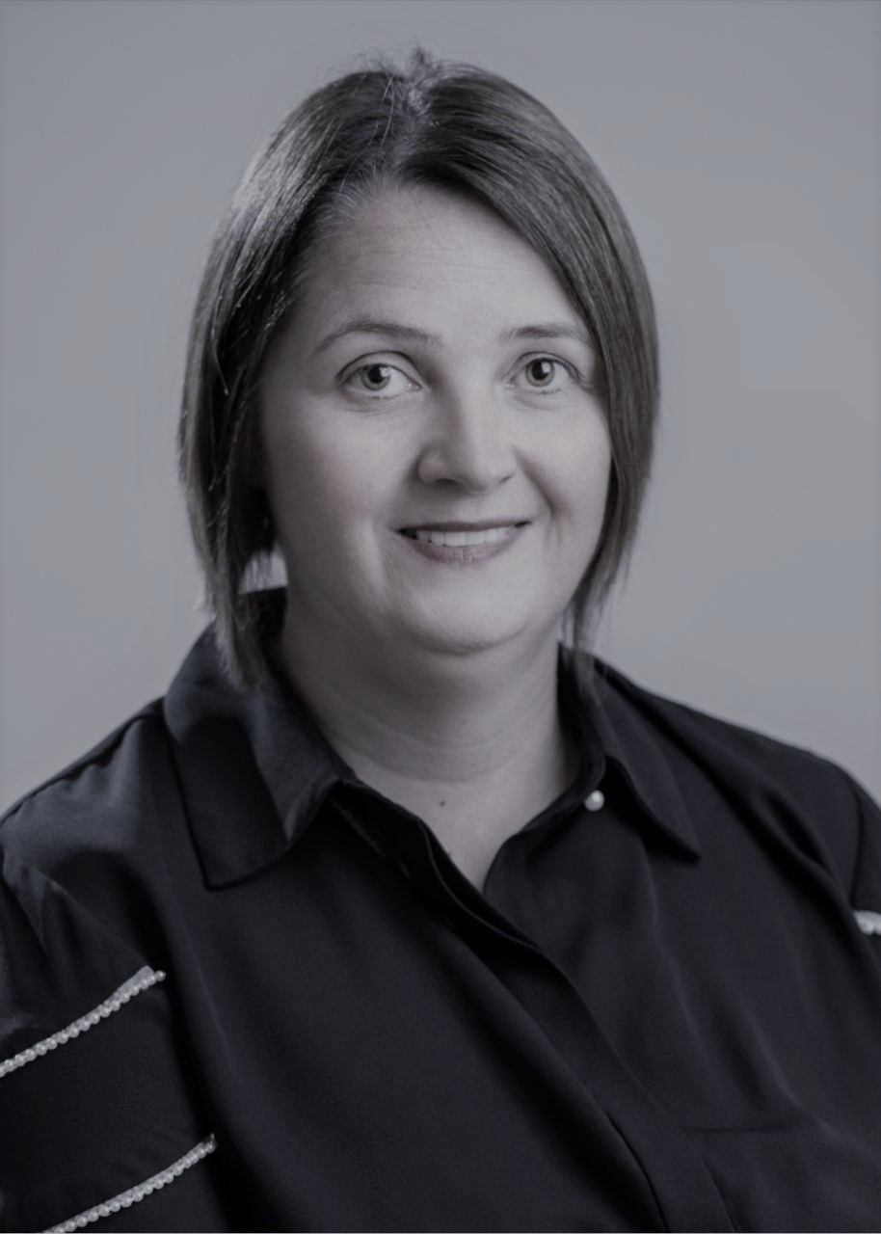
Diante das informações prestadas, a Administração Judicial requer a juntada deste relatório mensal de atividades,
formulado precipuamente pelos seguintes profissionais, todos da equipe permanente desta auxiliar do Juízo:
Rafael Brizola Marques
Coordenador Geral
OAB/RS 76787
Matheus Martins Costa Mombach
Advogado Responsável
OAB/RS 105658
Daniel Kops
Equipe Contábil
CRC/RS 096647/O-9
Mirna Murraro
Equipe Contábil
CRC/RS 64137
Felipe Camardelli
Equipe Contábil
CRA/RS 31349/O

Slide 26


